Slide 1
To Τμήμα Ιατρικής Φυσικής στις Ιατρικές Υπηρεσίες και οι Προοπτικές του
Χαράλαμπος Γιαννακκαράς
Φυσικός Ιατρικής

Slide 2
Ιστορικό (1)
1964-65 : Έναρξη της ακτινοθεραπείας στην Κύπρο στο Γενικό Νοσοκομείο Λευκωσίας (Δρ Σουλιώτης).
1968 : Πρόσληψη ενός Ιατροφυσικού από Δρ Σουλιώτη για τη Φυσική της Ακτινοθεραπείας (Δρ Κωστέας).
1969: Σχέδιο Υπηρεσίας Ανώτερου Ιατροφυσικού.
1970: Δημιουργία του Τμήματος Ραδιοϊσοτόπων.

Slide 3
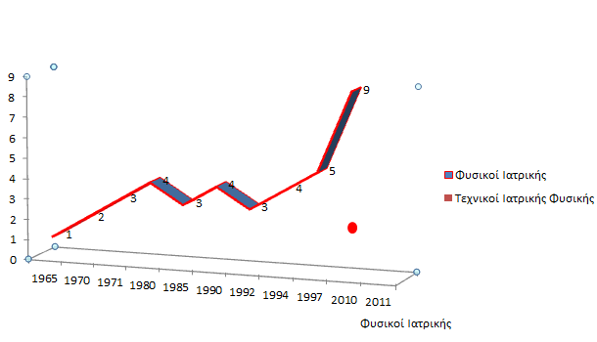
Ιστορική εξέλιξη

Slide 4
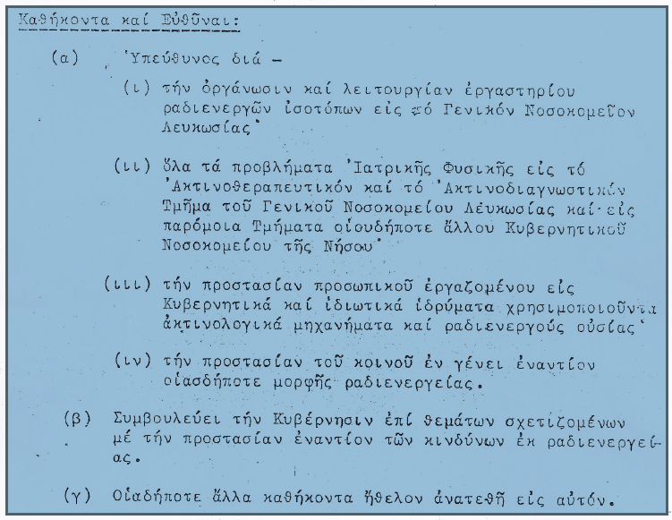
Ιστορική εξέλιξη

Slide 5
2002-2005
Λήξη προσφοράς Υπηρεσιών Ακτινοθεραπείας στο Γενικό Νοσοκομείο Λευκωσίας.
Εισαγωγή νομοθεσίας περί ακτινοπροστασίας.

Slide 6
2003 – Medical Devices

Slide 7
2006
Λειτουργικός διαχωρισμός των Υπηρεσιών Πυρηνικής Ιατρικής από τις Υπηρεσίες Ιατρικής Φυσικής.

Slide 8
Κυριότεροι τομείς δραστηριότητας
Εφαρμογή προνοιών νομοθεσίας περί ακτινοπροστασίας - Πρόγραμμα διασφάλισης ποιότητας, δοσιμετρία ασθενών, βελτιστοποίηση, συμβουλές για ακτινοπροστασία και συναφή ζητήματα.
Ακτινολογικά εργαστήρια, εργαστήρια πυρηνικής ιατρικής, εργαστήρια επεμβατικής ακτινολογίας, εργαστήρια επεμβατικής καρδιόλογίας, οδοντιατρικά εργαστήρια.

Slide 9
Πρόγραμμα διασφάλισης Ποιότητας – Κατανομή εξοπλισμού
Γενικά Νοσοκομεία Λευκωσίας, Λεμεσού, Λάρνακας Πάφου, Αμμοχώστου.
Νοσοκομείο Πόλεως Χρυσοχούς, Μακάρειο Νοσοκομείο, 106 ΣΝΕ, ΚΥ Αγναντζιάς, Κέντρο Μαστογραφίας Μακένζυ, Παλαιό Γ Ν Λεμεσού, Νοσοκομείο Κυπερούντας, Κέντρα Υγείας Αθαλάσσας, Πύργου Τηλλυρίας, Ανθούπολης, Κάμπου Τσακκίστρας, Αγρού, Λατσιών, Στροβόλου, Ακακίου, Ευρύχους, Αγίου Δομετίου, Κυπερούντας, Ιδαλίου

Slide 10
Πρόγραμμα διασφάλισης Ποιότητας – Κατανομή εξοπλισμού
Γενικά Νοσοκομεία Λευκωσίας, Λεμεσού, Λάρνακας Πάφου, Αμμοχώστου.
Νοσοκομείο Πόλεως Χρυσοχούς, Μακάρειο Νοσοκομείο, 106 ΣΝΕ, ΚΥ Αγναντζιάς, Κέντρο Μαστογραφίας Μακένζυ, Παλαιό Γ Ν Λεμεσού, Νοσοκομείο Κυπερούντας, Κέντρα Υγείας Αθαλάσσας, Πύργου Τηλλυρίας, Ανθούπολης, Κάμπου Τσακκίστρας, Αγρού, Λατσιών, Στροβόλου, Ακακίου, Ευρύχους, Αγίου Δομετίου, Κυπερούντας, Ιδαλίου
Notes:
13 νοσοκομεία , άλλα τόσα κέντρα υγείας.

Slide 11
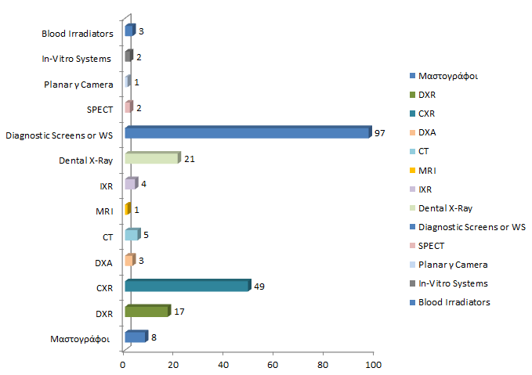
Πρόγραμμα διασφάλισης Ποιότητας – Κατανομή εξοπλισμού
Notes:
13 νοσοκομεία , άλλα τόσα κέντρα υγείας.

Slide 12
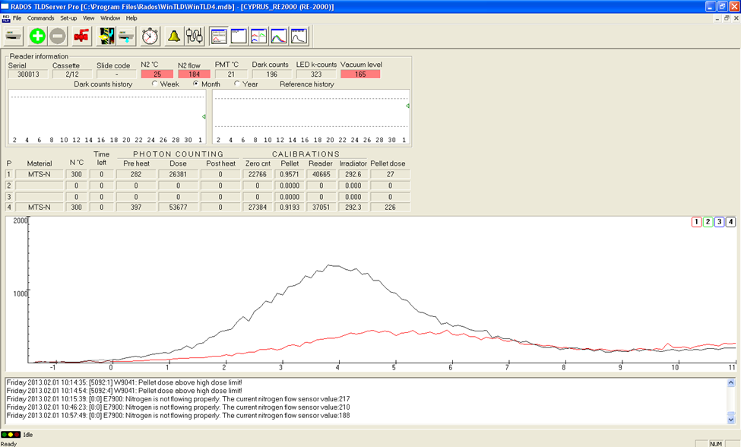
Ακτινοπροστασία – Δοσιμετρία Προσωπικού
~ 600 Δοσιμετρούμενοι
Τακτική δοσιμετρία σε διμηνιαία βάση
Δοσιμετρία οφθαλμών (Πιλοτική)
Τυποποίηση διαδικασιών (ISO17025).
Notes:
13 νοσοκομεία , άλλα τόσα κέντρα υγείας.

Slide 13
Δοσιμετρία Ασθενών
Notes:
13 νοσοκομεία , άλλα τόσα κέντρα υγείας.

Slide 14
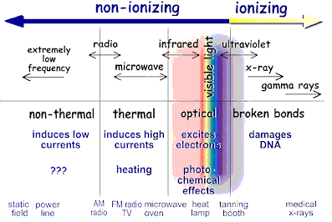
Μη-ιονίζουσες ακτινοβολίες

Slide 15
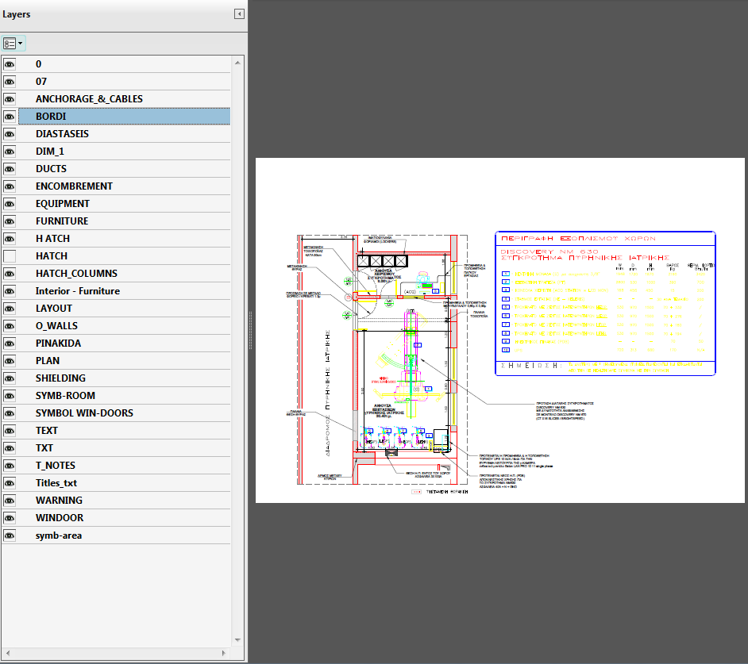
Ραδιοϊσοτοπικές θεραπείες Ι-131
~ 100 ασθενείς ανά έτος
Notes:
13 νοσοκομεία , άλλα τόσα κέντρα υγείας.

Slide 16
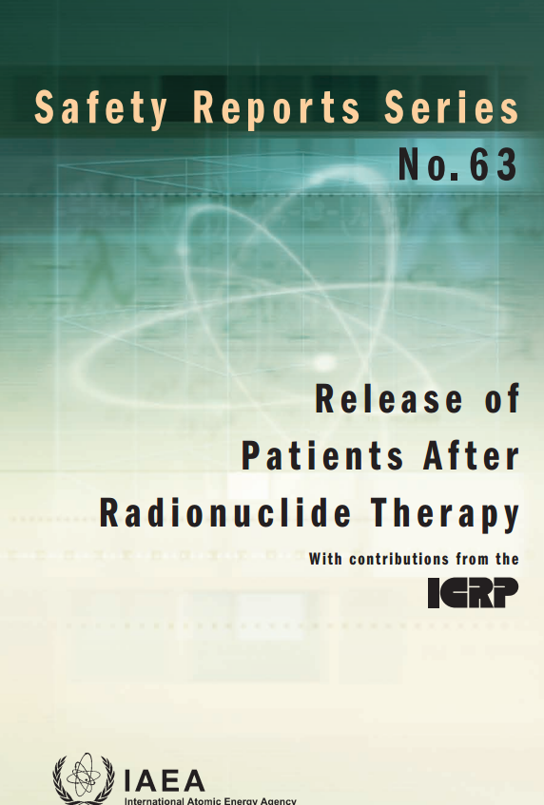
Ραδιοϊσοτοπικές θεραπείες Ι-131
~ 100 ασθενείς ανά έτος
Notes:
13 νοσοκομεία , άλλα τόσα κέντρα υγείας.

Slide 17
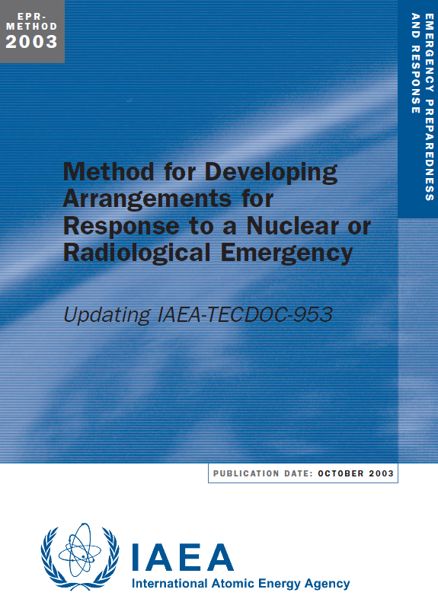
Ραδιολογική και πυρηνική ασφάλεια
Notes:
13 νοσοκομεία , άλλα τόσα κέντρα υγείας.

Slide 18
Εκπαίδευση
Πρόγραμμα Βασικής Εκπαίδευσης
Πρόγραμμα εκπαίδευσης Ακτινοπροστασίας
Πρόγραμμα κατάρτισης πληρωμάτων οχημάτων μεταφοράς επικίνδυνων εμπορευμάτων Κλάσης ADR 7.
Notes:
Class 1 Explosive substances and articles
Class 2 Gases
Class 3 Flammable liquids
Class 4.1 Flammable solids, self-reactive substances and solid desensitised explosives
Class 4.2 Substances liable to spontaneous combustions
Class 4.3 Substances which, in contact with water, emit flammable gases
Class 5.1 Oxidising substances
Class 5.2 Organic Peroxides
Class 6.1 Toxic substances
Class 6.2 Infectious substances
Class 7 Radioactive material
Class 8 Corrosive substances
Class 9 Miscellaneous dangerous substances and articles

Slide 19
Secondary Standard Dosimetry Laboratory
Notes:
13 νοσοκομεία , άλλα τόσα κέντρα υγείας.

Slide 20
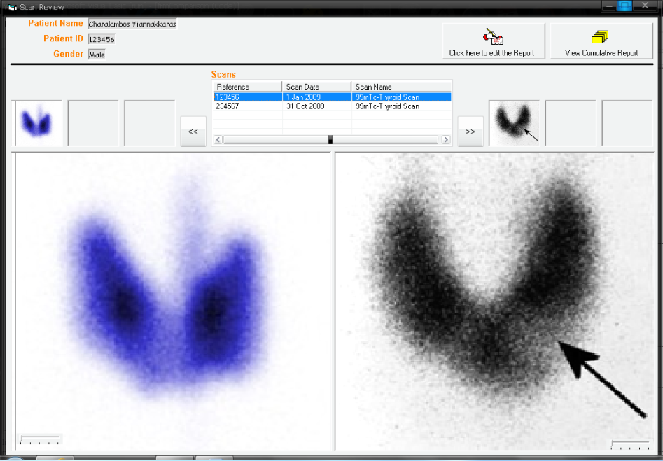
Ανάπτυξη και συντήρηση λογισμικού και συστημάτων διαχείρισης εικόνας
Notes:
13 νοσοκομεία , άλλα τόσα κέντρα υγείας.

Slide 21
Ανάπτυξη και συντήρηση λογισμικού και συστημάτων διαχείρισης εικόνας
Notes:
13 νοσοκομεία , άλλα τόσα κέντρα υγείας.

Slide 22
Ανάπτυξη και συντήρηση λογισμικού και συστημάτων διαχείρισης εικόνας
Notes:
13 νοσοκομεία , άλλα τόσα κέντρα υγείας.

Slide 23
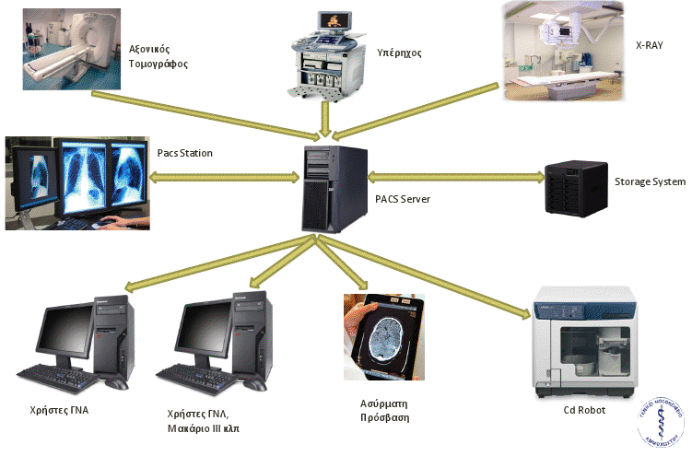
Διαχείριση Ιατρικής Εικόνας
Notes:
Class 1 Explosive substances and articles
Class 2 Gases
Class 3 Flammable liquids
Class 4.1 Flammable solids, self-reactive substances and solid desensitised explosives
Class 4.2 Substances liable to spontaneous combustions
Class 4.3 Substances which, in contact with water, emit flammable gases
Class 5.1 Oxidising substances
Class 5.2 Organic Peroxides
Class 6.1 Toxic substances
Class 6.2 Infectious substances
Class 7 Radioactive material
Class 8 Corrosive substances
Class 9 Miscellaneous dangerous substances and articles

Slide 24
Optimizing Diagnostic Value in SPECT Myocardial Perfusion Imaging
Research Support ¹: This work is funded by the Cyprus Research Promotion Foundation and the European Regional Development Funds through the project ΥΓΕΙΑ/ΔΥΓΕΙΑ/0308/11: Optimizing Diagnostic Value in SPECT Myocardial Perfusion Imaging.
Consultant ²: NO
Speakers Bureau ³: NO
Honoraria and/or Stockholder ⁴: NO
¹ Do you receive financial support or support in kind (e.g. free radiopharmaceuticals) from companies/institutions for your research activities? If yes, please specify for which research activity and from which company.
² Are you acting as a consultant to any company in the field of Nuclear Medicine? If yes, please specify for which company you are acting.
³ Are you hired and paid by a speakers bureau to hold scientific talks? If yes, please specify by which speakers bureau and on which subject.
Are you paid by any company to hold scientific talks in the field of Nuclear Medicine? If yes, please specify by which company and for which talks.
⁴ Do you receive any other honoraria not mentioned above that you would like to disclose? If yes, please specify.
Do you hold shares in any companies in the field of Nuclear Medicine which would give rise to a potential conflict of interest and which you need to disclose? If yes, please specify.

Slide 25
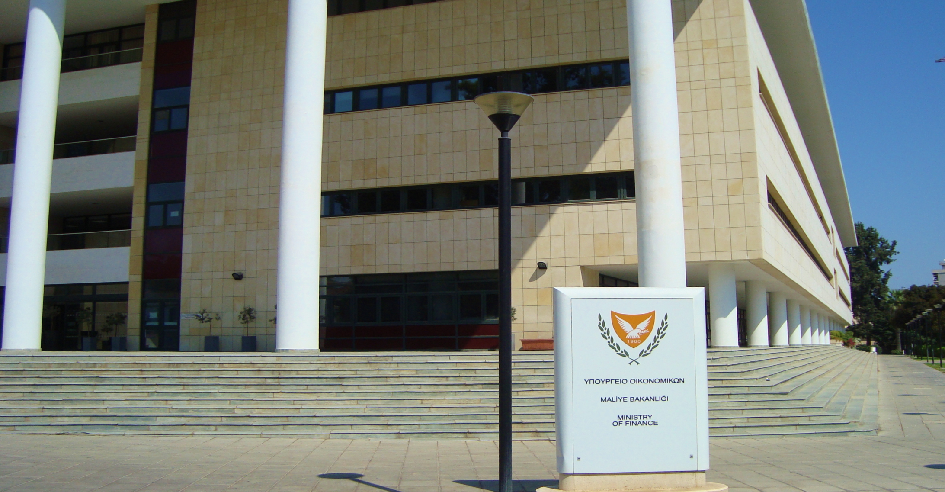
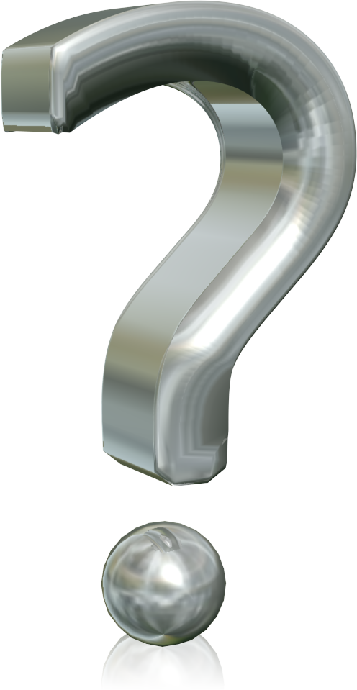
Προοπτική
Notes:
Class 1 Explosive substances and articles
Class 2 Gases
Class 3 Flammable liquids
Class 4.1 Flammable solids, self-reactive substances and solid desensitised explosives
Class 4.2 Substances liable to spontaneous combustions
Class 4.3 Substances which, in contact with water, emit flammable gases
Class 5.1 Oxidising substances
Class 5.2 Organic Peroxides
Class 6.1 Toxic substances
Class 6.2 Infectious substances
Class 7 Radioactive material
Class 8 Corrosive substances
Class 9 Miscellaneous dangerous substances and articles

